Slide 1
■府立公衆衛生研究所と市立環境科学研究所の
統合・地方独立行政法人化の経緯
資料１
定例会等 | 統合・地独法人化の経緯等
平成24年9月 | ○統合・地独法人化の意思決定 →府市統合本部会議で「平成26年4月に公衛研と環科研を機能統合し、地方独立行政法人化を目指す」と決定。 ○両研究所で共通する分野の検査・調査研究機能を統合した研究所を設置 ○運営形態については、非公務員型の地方独立行政法人
平成25年2月定例会 | ○定款案、評価委員会共同設置規約案を上程 →府議会・市会とも「可決」
平成25年9月定例会 （12月） | ○研究所廃止条例案、職員引継条例案、中期目標案、承継権利案、重要財産協議案を上程 →府議会「可決」、市会「継続審査」 ※総務省協議の結果、平成26年4月設立は困難と判断。
平成26年2月定例会 | ○法人化関連５議案の審査（市会）→「継続審査」
平成26年5月定例会 | ○法人化関連５議案の審査（市会）→「継続審査」
平成26年９月定例会 （10月） | ○公衛研の耐震化を急ぐため、公衛研、がん循環器病予防センターの旧健康科学センタービル移転予算を府議会に上程し、可決 ・H26年度～H28年度：基本構想・計画、基本設計、実施設計
平成26年９月定例会 （12月） | ○法人化関連５議案の審査（市会）→「否決」
平成27年2月定例会 | ○市会で研究所廃止条例案と職員引継条例案を上程（市会）→「否決」
平成27年９月定例会 （10月） | ○市会で研究所廃止条例案と職員引継条例案を上程 （市会）→「否決」
平成28年2月定例会 （3月） | ○市会で研究所廃止条例案と職員引継条例案を上程、環境科学研究センター条例を追加上程 →市会で3条例案を「可決」 ・附帯決議（人員及び予算の確保、これまで以上の機能強化、市として必要な検査・調査・研究等が確実に実施される制度の構築など）
平成28年4月19日 | ○第３回副首都推進本部会議 →公衛研・環科研の統合に向けた検討体制や進め方について 法人統合の時期や検討組織について確認するとともに、タスクフォースを設置し、施設の一元化 も含めて検討を進めていくことを確認。

Slide 2
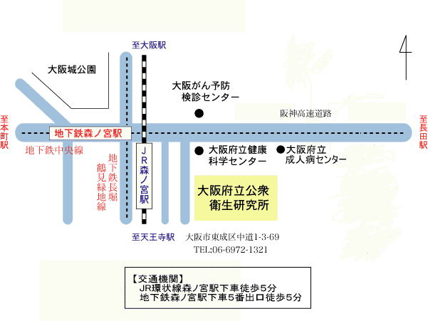
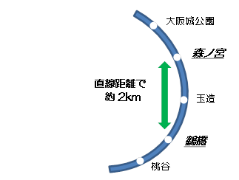
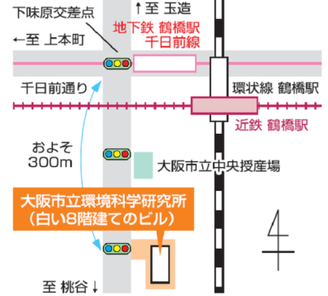
■公衛研、環科研の概要
項目 | 大阪府立公衆衛生研究所 | 大阪市立環境科学研究所
創立年 | 明治13年※昭和35年に現在の名称に改称 | 明治39年※昭和49年に現在の名称に改称
職員数（H28.4） | 106人（行政等29人・研究員77人） | 75人（行政等27人・研究員48人）
事業費（H28当初） | 1,152百万円（人件費及び物件費） | 927百万円（人件費及び物件費）
競争的資金獲得件数（H26） | 46件 | 18件
受託研究等（H26） | 20件 | 23件
依頼検査件数（H26) | 31,290件 | 16,205件
研究件数（H26) | 96件 | 85件
その他 |  | 栄養専門学校（平成25年度末廃止）
施設概要 | 1959年（S34）竣工【築57年】 本館4階 別館6階 敷地面積：5,791㎡ 延床面積：11,571㎡ 大阪市東成区中道1－3－69 | 1974年（S49）竣工【築42年】 本館地下1階 地上9階 別館地上3階 他 敷地面積：5,477㎡ 延床面積：9,615㎡ 大阪市天王寺区東上町8－34

Slide 3
■公衛研、環科研の対象業務分野の比較
分 野 | 大阪府立公衆衛生研究所 | 大阪市立環境科学研究所
感染症 | ◆感染症と食中毒の原因因子の検索の検索・固定 ◆感染症、食中毒起因病原体の疫学解析、病原因子の研究 ◆輸入感染症の原因病原体検索、食品中の真菌、魚介毒の研究
 | ★感染症情報センター
食 品 | ◆食品添加物、残留農薬、食品放射能、動物用医薬品、遺伝子組換え食品等に関する試験検査 ◆重金属、器具・容器包装、おもちゃ等の規格基準に基づく試験検査 ◆食品中残留農薬、食品添加物、動物用医薬品等の各種分析法の開発及び実態調査研究 ◆微量有害物質の実態調査及びヒトに対する曝露評価
 |  | ☆特定保健用食品の許可試験
薬 事 | ★医薬品等の承認に係る調査 ★医薬品の製造や輸入に関する相談指導 ★医薬品等の薬事法に基づく試験検査 ★医薬品等の品質評価に係る調査研究 ★危険ドラッグの指定に係る検査・審査
環境衛生 | ◆水道原水及び浄水中の微量有害物質や環境微生物の検査 ◆家庭用品及び居住環境中の化学物質の測定
 | ★環境中の放射能検査
環 境 |  | ☆大気環境、水環境に関する検査及び調査研究 ☆ヒートアイランドや都市における生物の調査研究 ☆排ガス、排水処理、廃棄物処理等の公害汚染防止 のための技術開発及び処理対策の検討

